Slide 1
Anwendungen von Semantik MediaWiki
Thema Docker
Raphael Menke, Patrick Eisele

Slide 2
Motivation
Sehr zeitaufwändig MediaWiki, Semantic MediaWiki jeweils auf verschiedenen Servern zu installieren, sowie die benötigten Entwicklungsumgebungen aktuell zu halten
Problem: … funktioniert aber auf meiner Maschine, gelöst

Slide 3
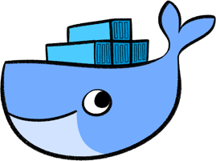
Docker
Docker ist eine Containerplattform die es erlaubt Anwendungen in Containern auszuführen
Kapselt alle für Anwendung benötigten Abhängigkeiten in einem virtuellem Container

Slide 4
Lösungsansatz schematisch
SMW
Node.js
Bins/ Libs
Bins/Libs
Docker
Host OS
Infrastrukur

Slide 5
Was ist noch geplant?
Node.js Container für UI ist noch nicht eingebunden
Momentan muss
Schwierig herauszufinden, welche Erweiterungen unterstützt werden können

